Slide 1


Slide 2
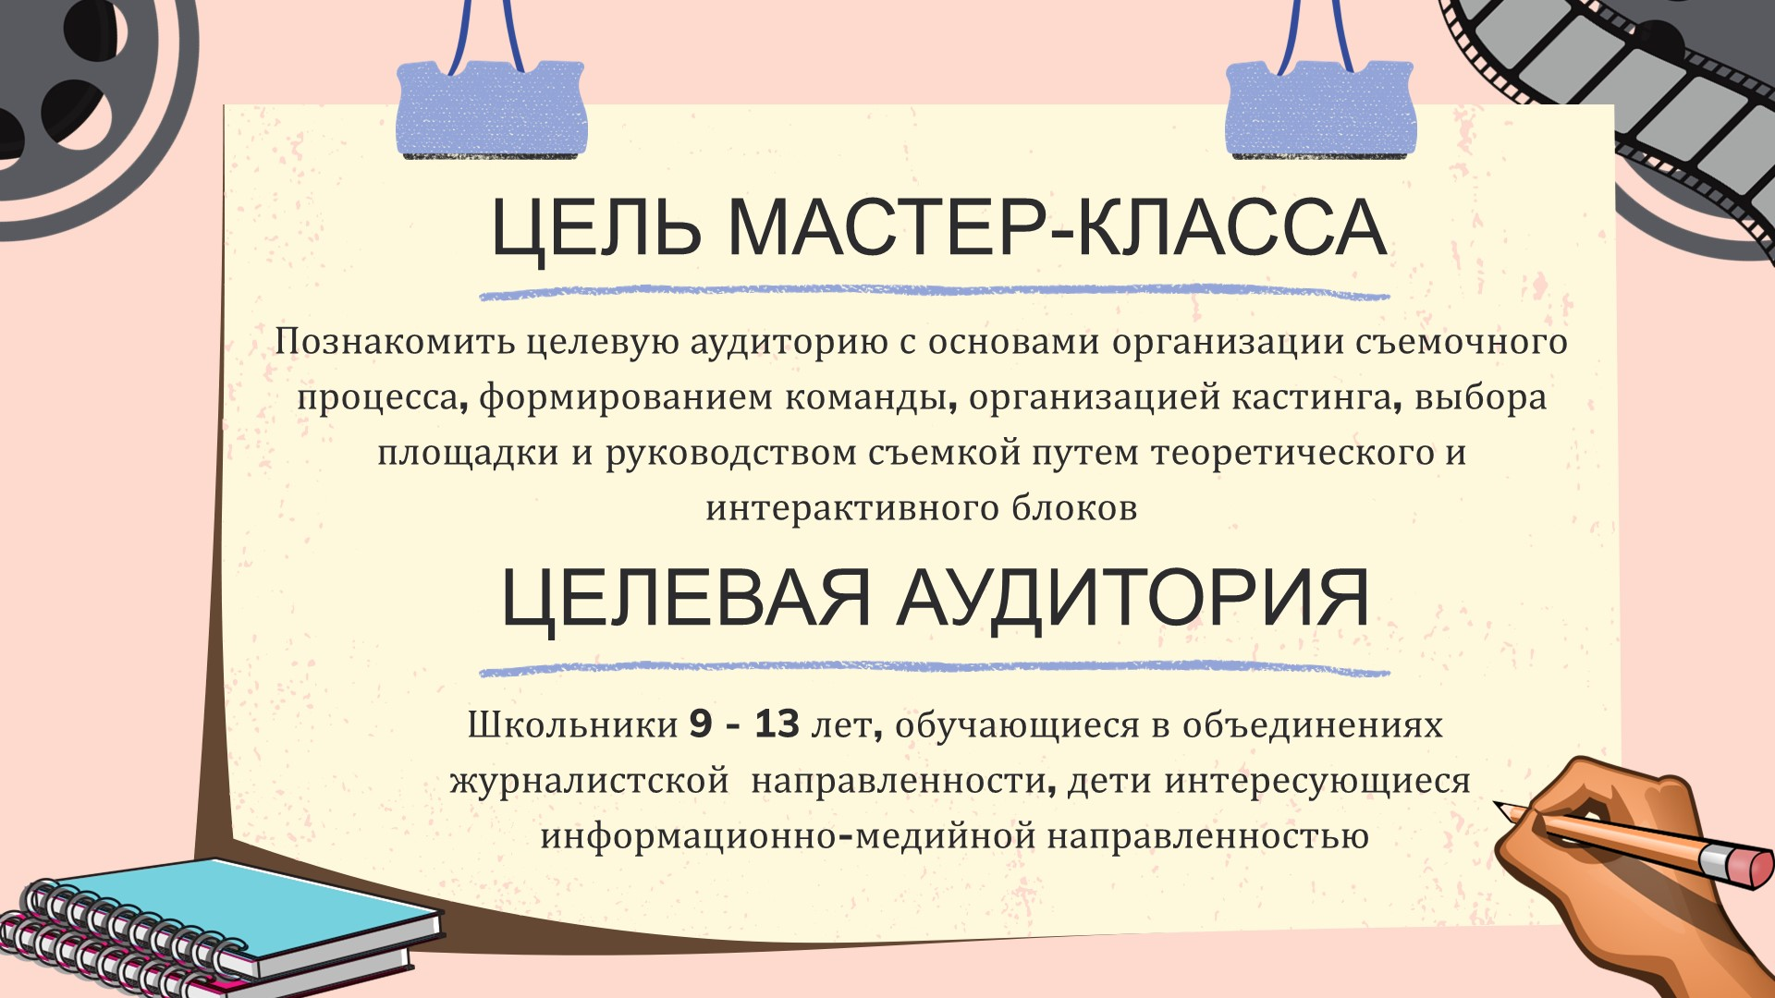

Slide 3
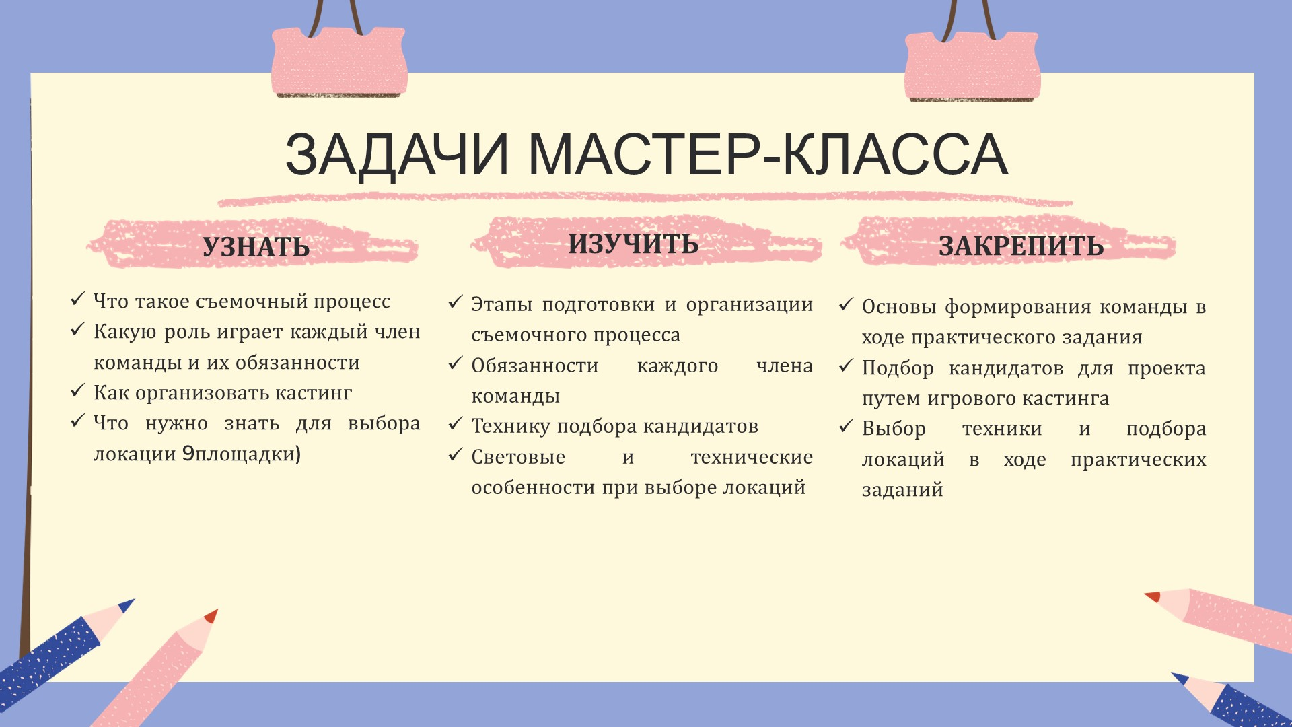

Slide 4









МЕДИАМИР ВОКРУГ ТЕБЯ
Современный мир информационных технологий взял направление
на медиатворчество. Популярностью среди школьников
и подростков стал медийный контент,
который транслируется через глобальную сеть интернет.
Это веяние современного мира сделало шаг в сторону
создания и развития детской журналистики, привлечения юных медийщиков к этому роду деятельности.
Навыки и знания, полученные в ходе данного мастер-класса
помогут юным журналистам в работе
над медиапродуктом.

Slide 5


Slide 6
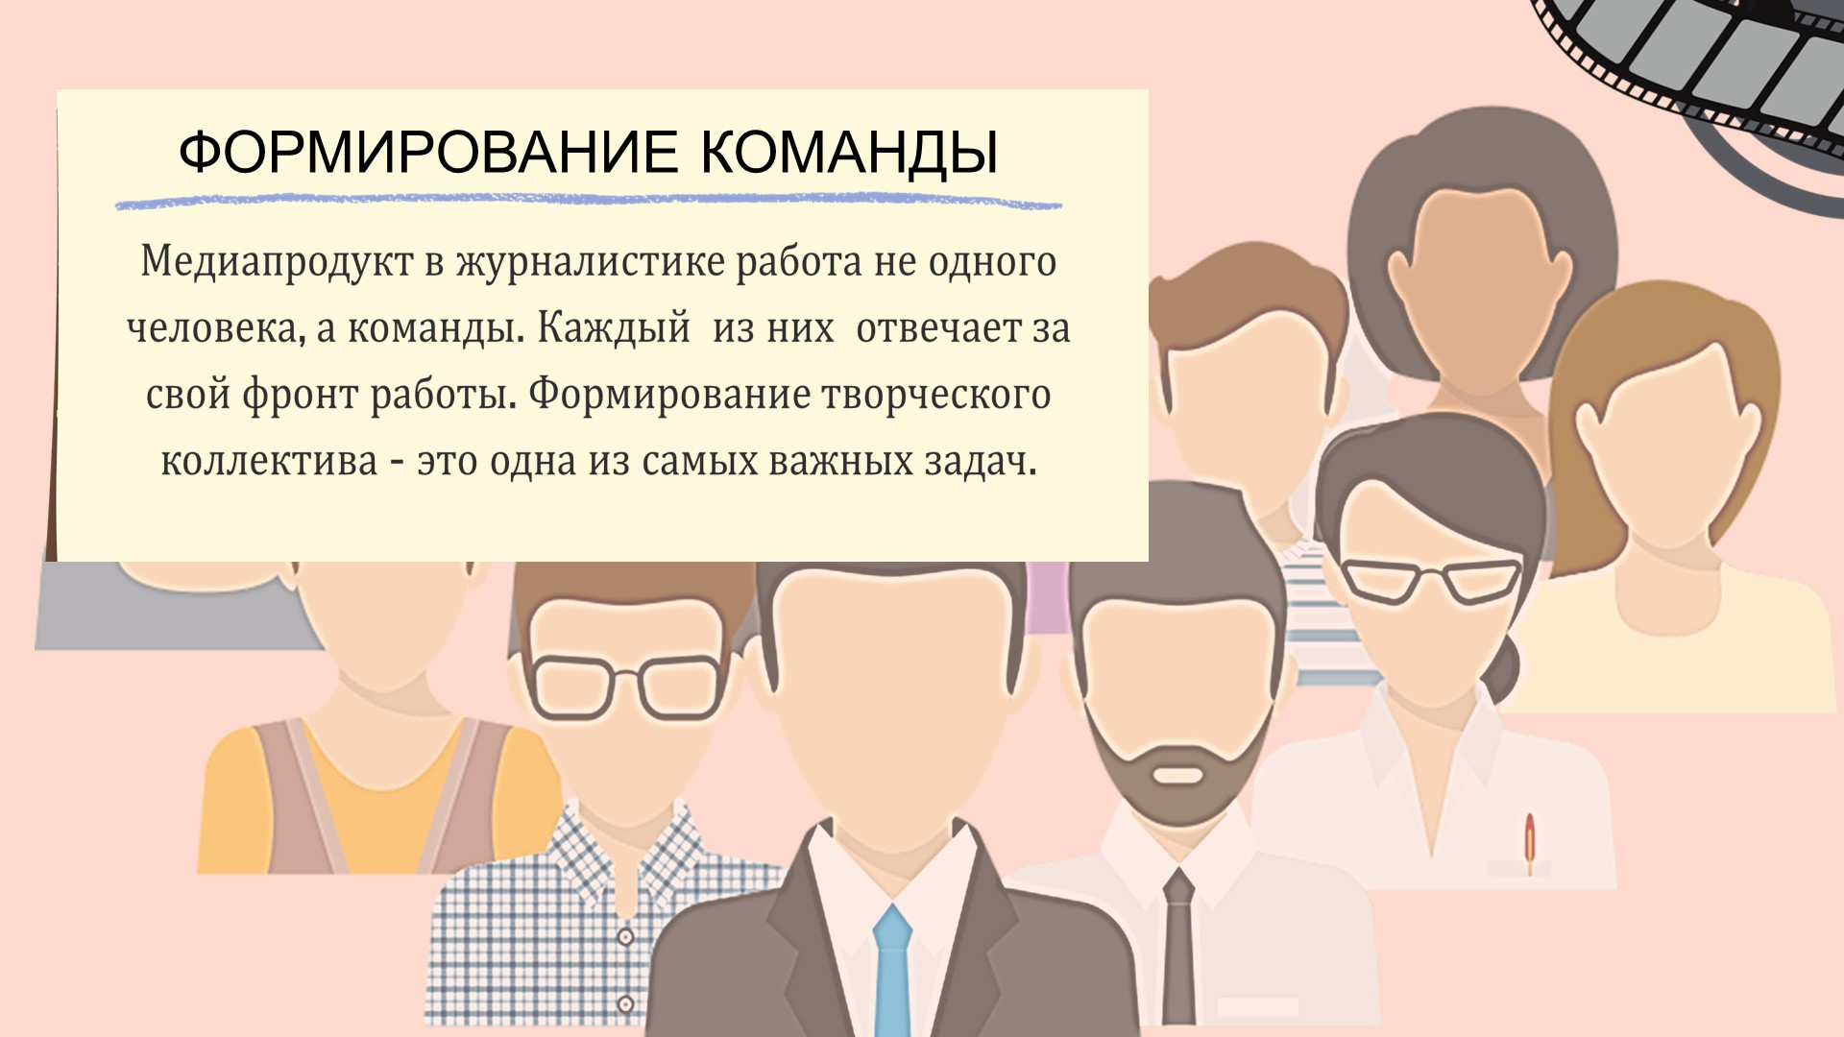

Slide 7
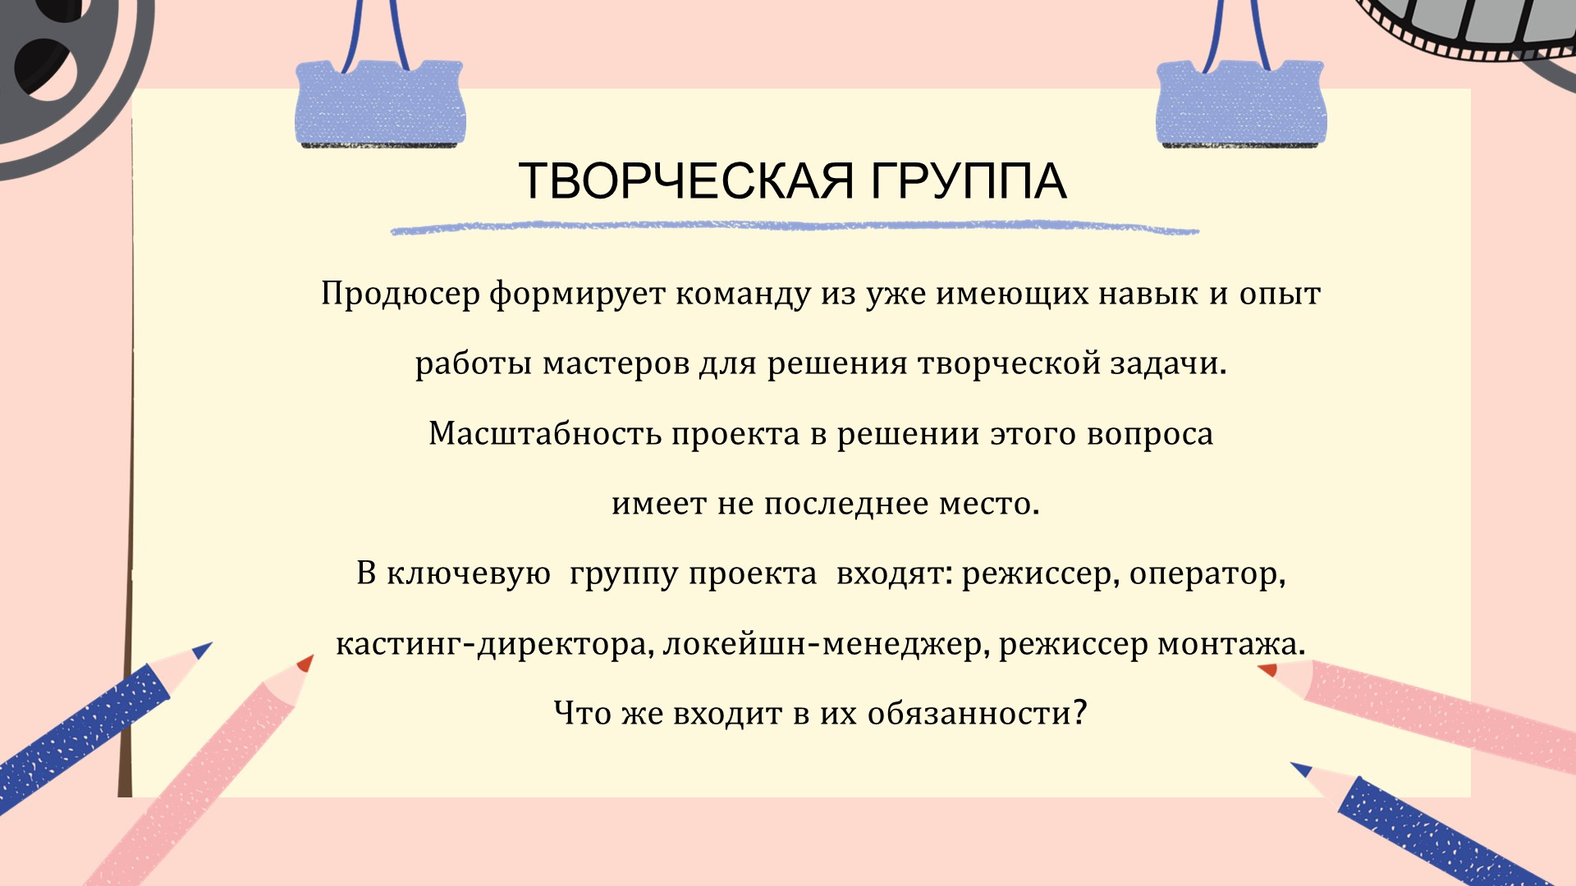

Slide 8
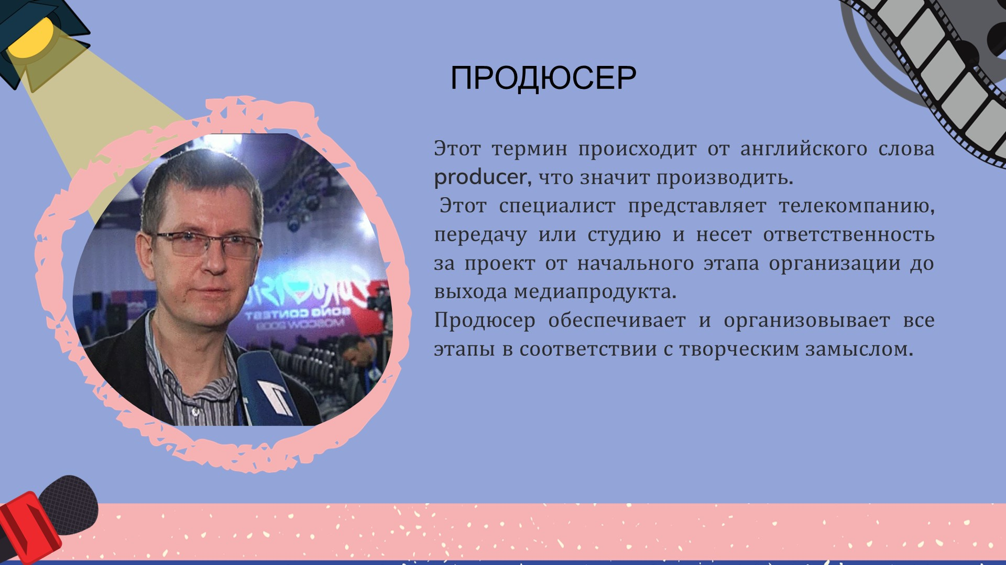

Slide 9
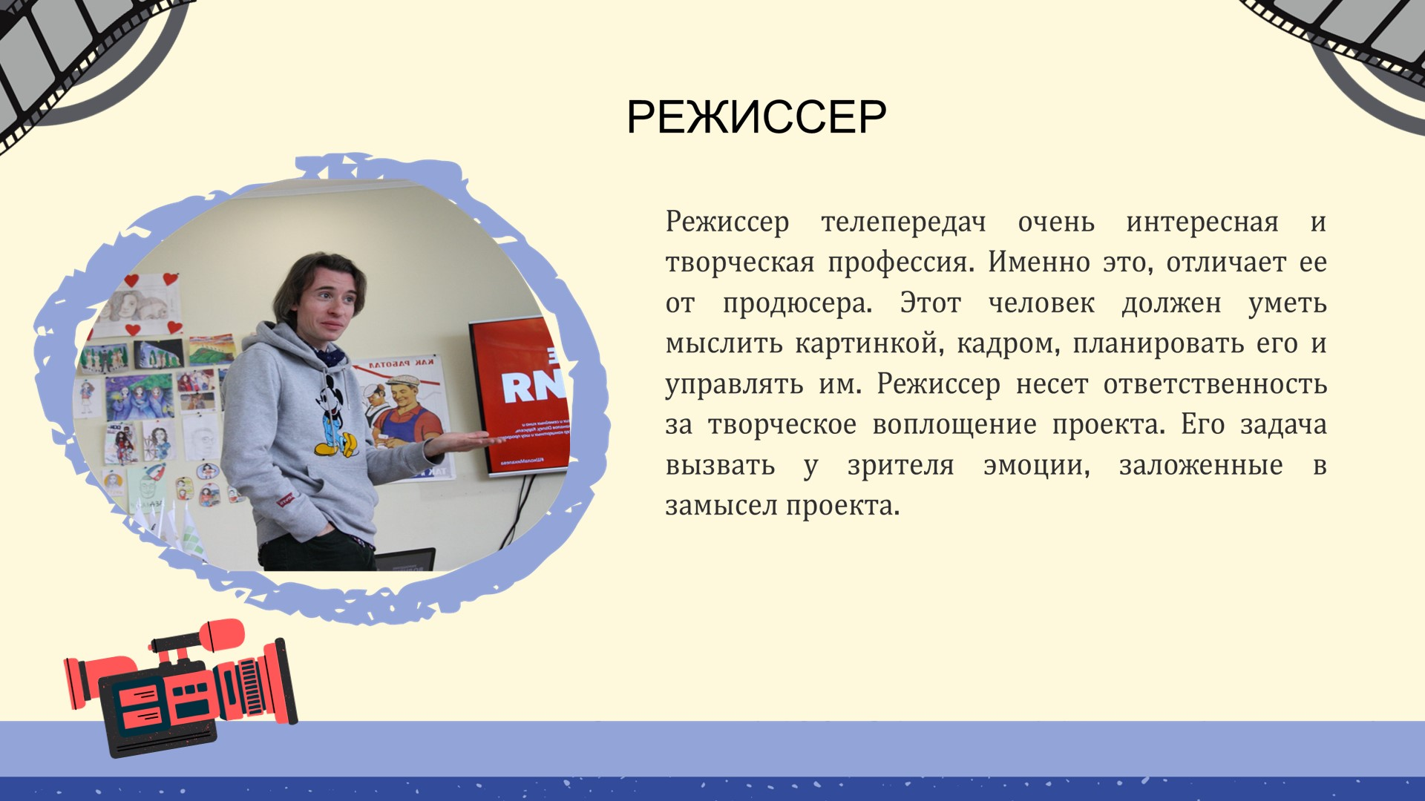

Slide 10
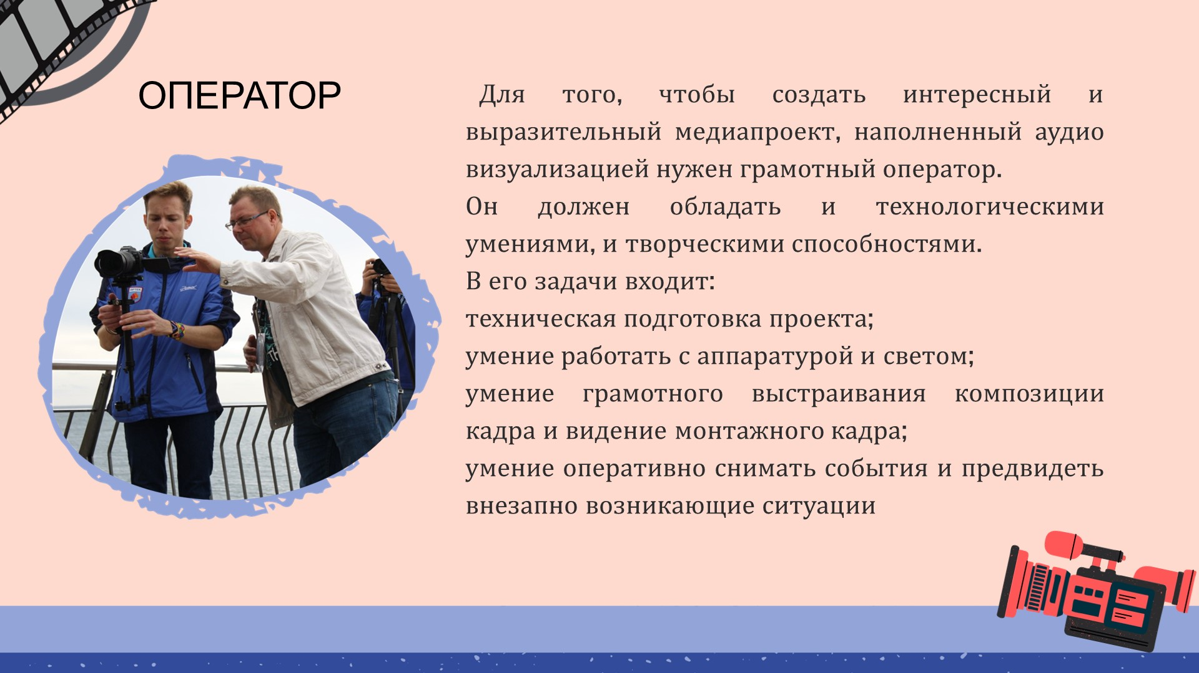

Slide 11
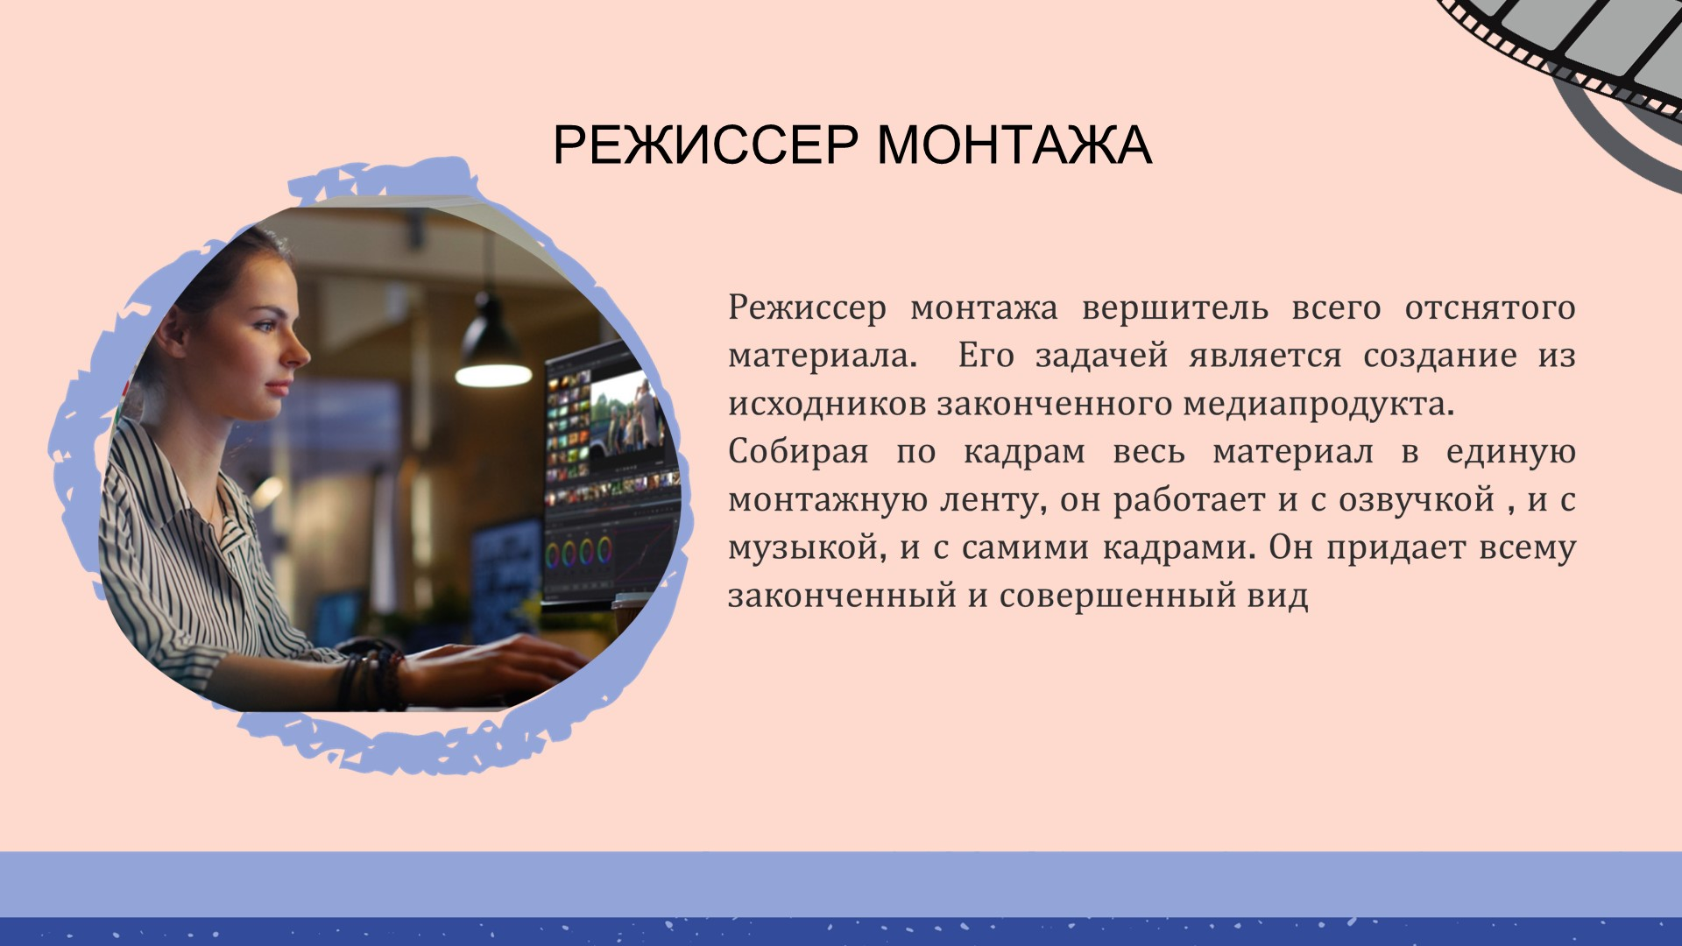

Slide 12
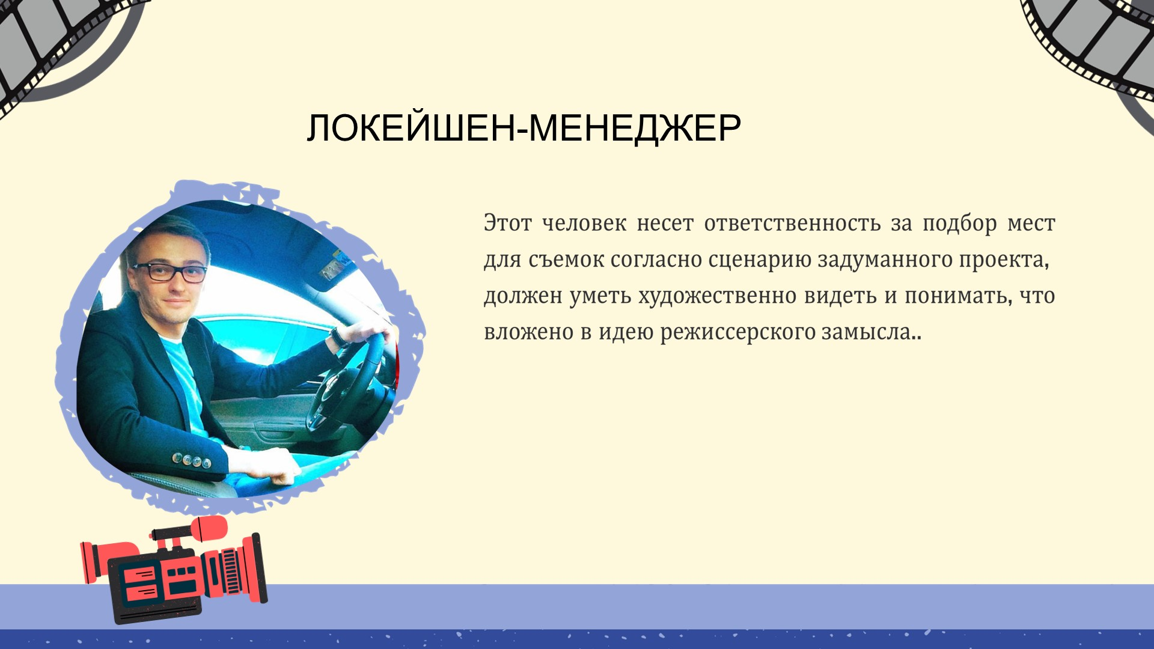

Slide 13
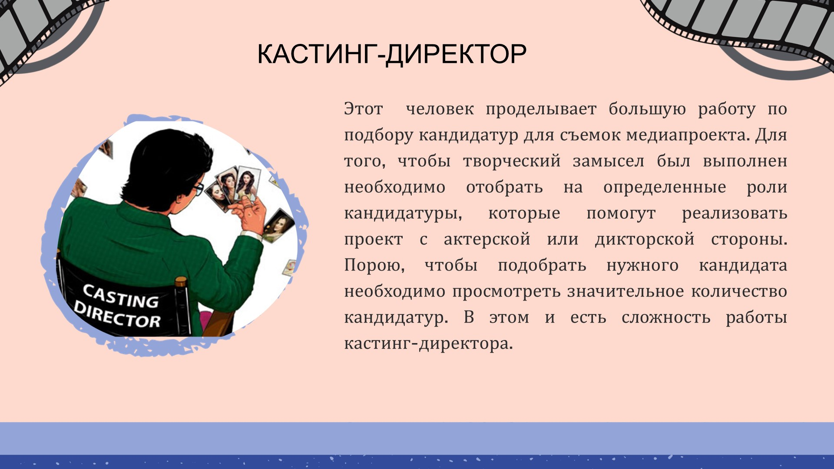

Slide 14
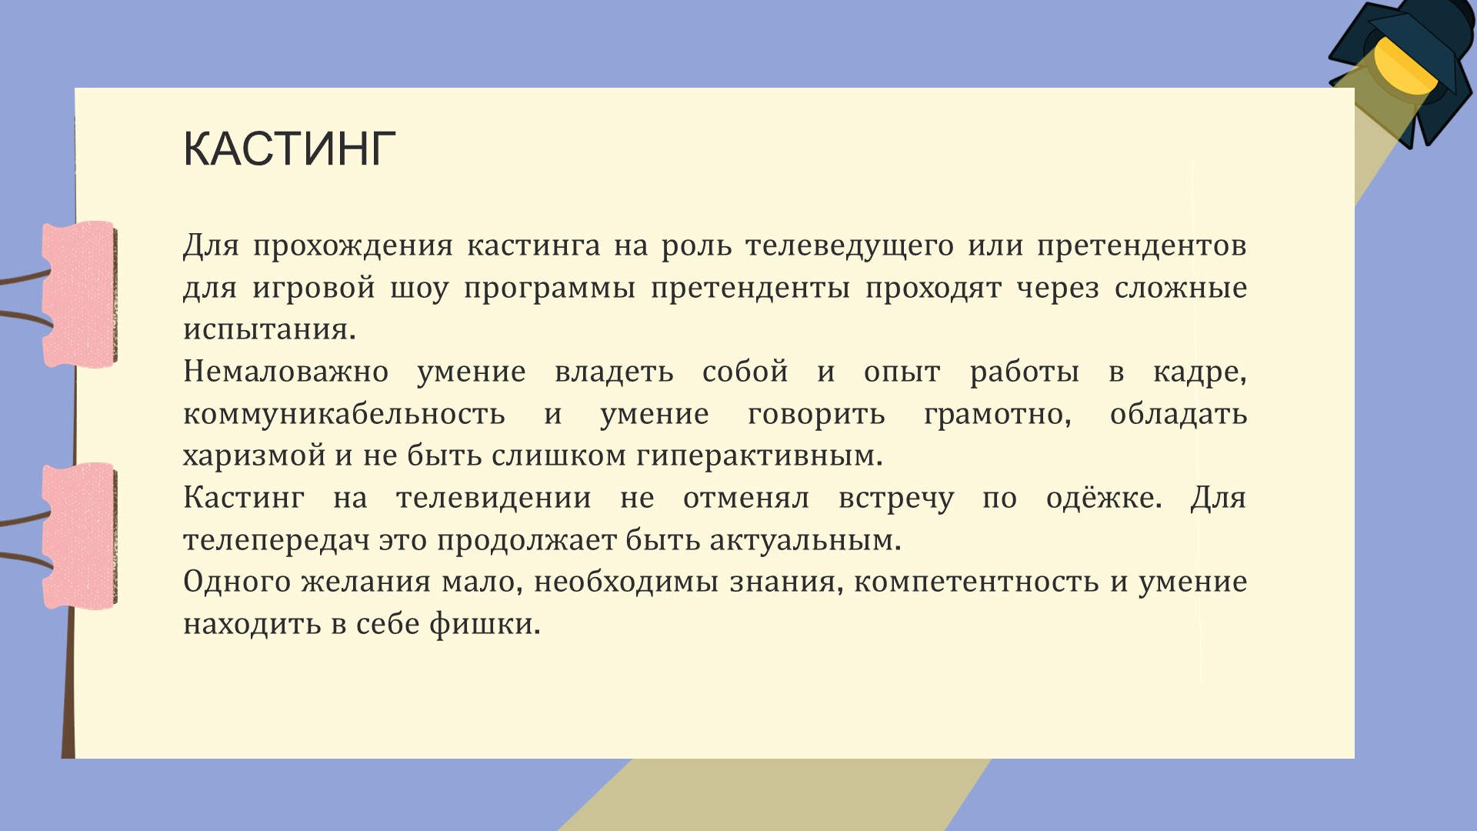

Slide 15
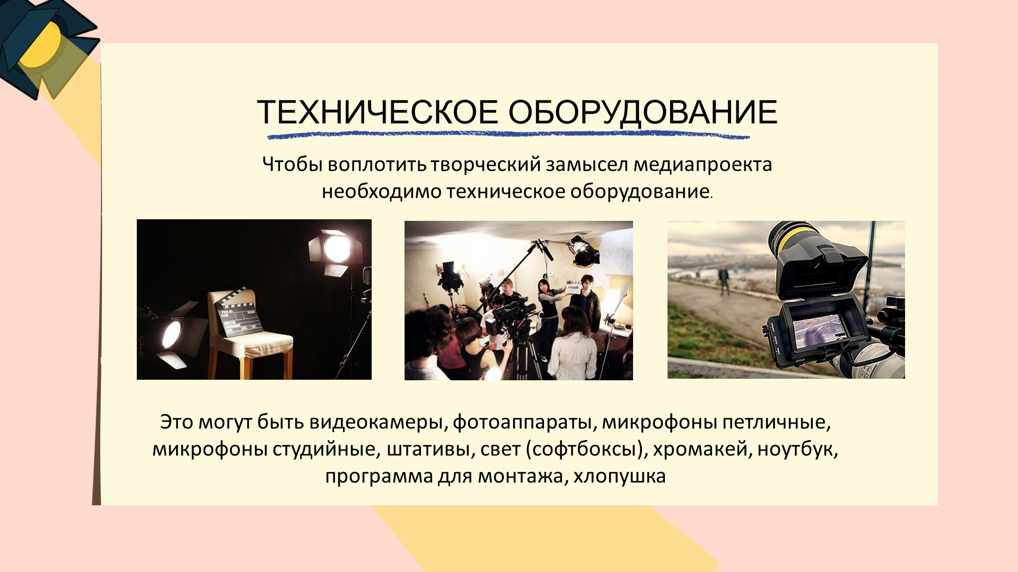

Slide 16




Ну что ж, вот ты и узнал как собрать команду, как организовать съемочный процесс
и как проходит кастинг.
Теперь самое время проверить,
как ты усвоил материал.
Начнем?
1 ЭТАП

Slide 17





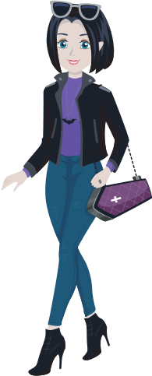


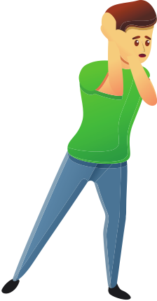
ПРЕТЕНДЕНТЫ НА РОЛЬ ВЕДУЩЕГО
ДЕТСКОЙ ИГРОВОЙ ПРОГРАММЫ «ЦУ-Е-ФА»
1
2
3
4
9
5
7
8
6

Slide 18





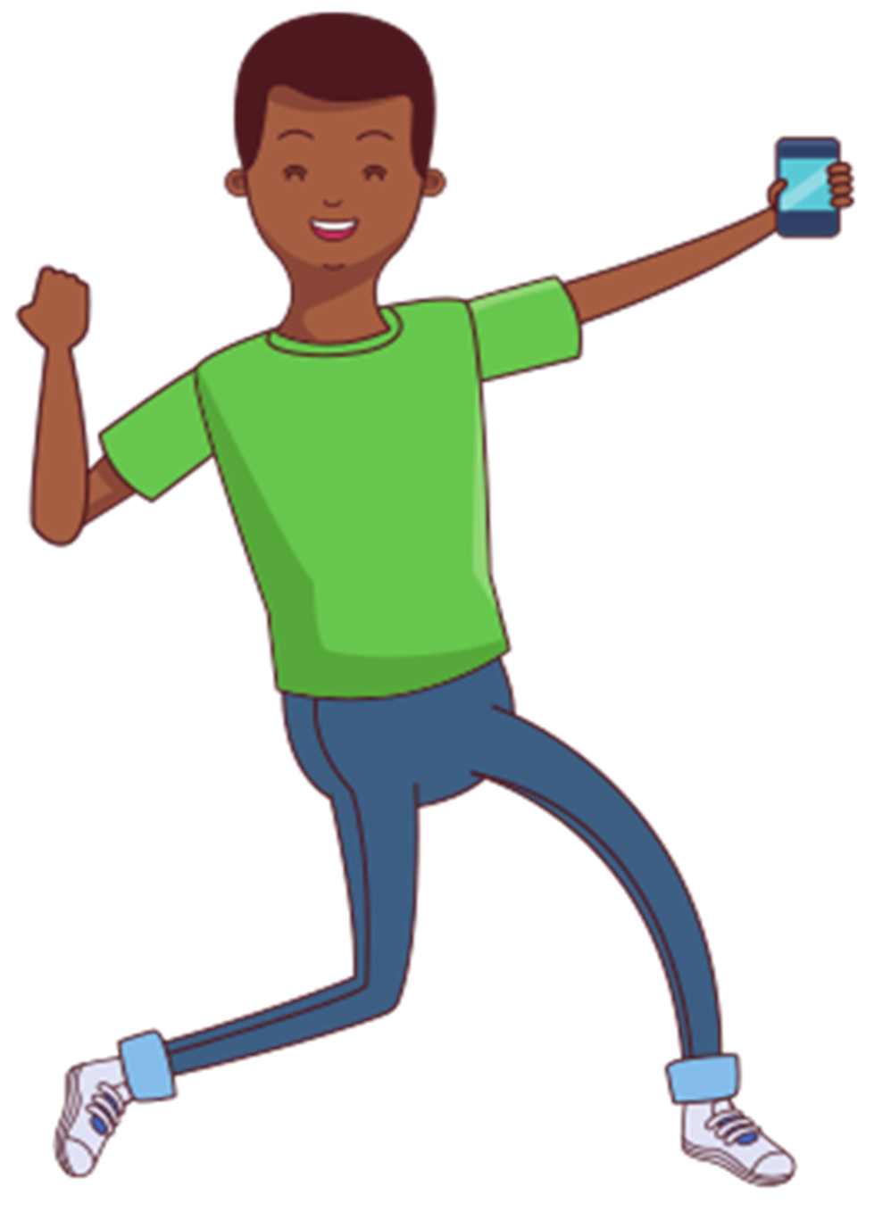

В ДЕТСКИЙ ИГРОВОЙ МЕДИАПРОЕКТ ПРОШЛИ!
2 ЭТАП

Slide 19









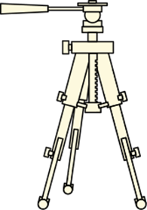
















ВЫБЕРИ НЕОБХОДИМУЮ ТЕХНИКУ ДЛЯ СЪЕМОК
ВПЕРЕД!

Slide 20








САМЫЙ ВАЖНЫЙ ПРЕДМЕТ ДЛЯ ОПЕРАТОРА
3 ЭТАП

Slide 21





ТАК ЛИ ЭТО?
Вопрос 1: РЕЖИССЕР – ЭТО…
Вопрос 4: ЛОКАЦИИ ЭТО…
человек, который воплощает творческий замысел медиапроекта
Площадки , на которых согласно замыслу происходит съемка
человек, который занимается подбором кадров для монтажа
Площадки для монтажа видеоряда
Вопрос 2: ПРОДЮСЕР ОБЕСПЕЧИВАЕТ…
Вопрос 5: КАСТИНГ-ДИРЕКТОР – ЭТО…
организацию производства медийного продукта
человек, отвечающий за подбор игрового в кадрах персонала
подготовку локаций проекта
человек, который может совместно с оператором работать на площадке
Вопрос 3: РЕЖИССЕР МОНТАЖА ОТВЕЧАЕТ ЗА…
Вопрос 6: ОПЕРАТОР СПЕЦИАЛИСТ ПО …
Выходной продукт, смонтированный из исходников
Оперативному вмешательству в съемочный процесс
Обеспечение световой техникой на площадках
Занимающийся съемкой проекта, согласно творческому замыслу

Slide 22


ВЕРНЫЙ ОТВЕТ
Вернись!

Slide 23

НЕВЕРНЫЙ ОТВЕТ
Вернись!

Slide 24


Добрый день! Меня зовут Александра, я увлекаюсь журналистикой. Это очень тяжелый труд. Нужно много читать, знать. Это мне нравится.
Мне очень нравится быть ведущей и есть опыт работы. В детском медиацентре «Д-ТВ» веду передачу «О культуре». Мечтаю стать профессионалом в сфере медиа. Свои работы прикрепляла в электронном письме.
Вернись!

Slide 25


Всем привеееет! С вами я Алекс!
Я готов к новым испытаниям!
Во мне много энергии и позитива.
Я снимаю все и вся. Увлекаюсь дизайном, монтажом и немного танцую. Очень интересны новые люди.
Мне важно работать в хорошей команде. Вокруг мир вертится в ритме танца. Он бывает и грустный, и радостный. Пришел на кастинг,
чтобы делиться своим позитивом
с вами всеми!
Вернись!

Slide 26
Всем привет! С вами я – Аксинья. Рада приветствовать всех в этой студии. Мне 13 лет. Увлекаюсь блогингом.
Мечтаю попасть в проект, чтобы прокачать свои навыки, приобрести новый опыт работы. Мне интересен медиамир и я думаю,
что нам с ним по пути. А вы как думаете?
Вернись!

Slide 27

Здравствуйте!
Немного о себе. Мне 12 лет. Я обожаю смотреть различные шоу и мечтаю стать участником! Да, я бывший спортсмен, но на данном этапе из-за травмы ушел из спорта и ищу себя. Увидев рекламу кастинга, решил, что это мой шанс! Ответственен, дисциплинирован, коммуникабилен! Люблю работать в команде! Это птица удачи моя!
Вернись!

Slide 28

П-п-привет... Я...я...я....
Я умею... эээ... сним-мать... М-меня зовут Дэн.
Хочу н-научиться го-говорить и не… не бояться
камеры. Выберите меня(
Вернись!

Slide 29

ВОУ-ВОУ! Всем привет!!!
Я – начинающий ютубер! Меня зовут Ася.
ДАВАЙТЕ ПОКРИЧИИМ!!! ЮХУ!
Ну, а если ближе к делу,
то я могу отлично говорить.
А это для диктора, то что нужно.
Новости? Что? Нет не знаю, не слышала.
Вернись!

Slide 30

эм... Я хочу быть ведущей...
Мне они нравятся... ААА Я БОЮСЬ КАМЕР…
Помогите… или я пошла?
Вернись!

Slide 31
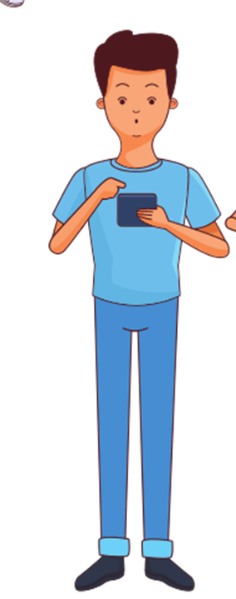
Так... А уже говорить?
Ну я это...Увлекаюсь играми иии...
Блин, проиграл... а что я тут делаю?
Ой, здравствуйте… С вами я Сергей!
Вернись!

Slide 32

Hello! С вами я Вида и я уверена, что должна
быть в кадре. Ну посмотрите на меня!
Я лучше всех! В кадре должна быть красота!
Учиться? Нет, ну зачем мне это! Красивым везде дорога, особенно на экран ТВ! Вы мне не можете отказать!
Пройден!!

Slide 33

МОЛОДЕЦ!
ТЫ ПРОШЕЛ ВСЕ ПРАКТИЧЕСКИЕ ЗАДАНИЯ МАСТЕР-КЛАССА ДЛЯ ЮНЫХ ЖУРНАЛИСТОВ ПО ОРГАНИЗАЦИИ
СЪЕМОЧНОГО ПРОЦЕССА.
ЗАДАНИЕ: РАЗРАБОТАЙ МЕДИАПРОЕКТ И СОБЕРИ
СВОЮ КОМАНДУ.

Slide 34







Ну вот и все на сегодня. Это только начало очень интересного творческого пути. Жди нашего следующего
мастер-класса.

Slide 35

ИСПОЛЬЗУЕМЫЕ РЕСУРСЫ:
Пособие юным журналистам и медиалидерам / Под общ. ред. Д.И. Мясниковой, С.Б. Цымбаленко. — М.: ООДО «Лига юных журналистов», 2018. — 32 с
Школа тележурналиста. - / Зверева Нина Витальевна — Нижний Новгород: Издательский дом Минакова, 2009. - 272 с
Интернет-ресурс Телешкола. Страница для школьников, которые занимаются телевизионной журналистикой — http://al-edov.narod.ru/infa.htm
Онлайн-сервис Canva для графического дизайна — https://www.canva.com/

